Slide 1
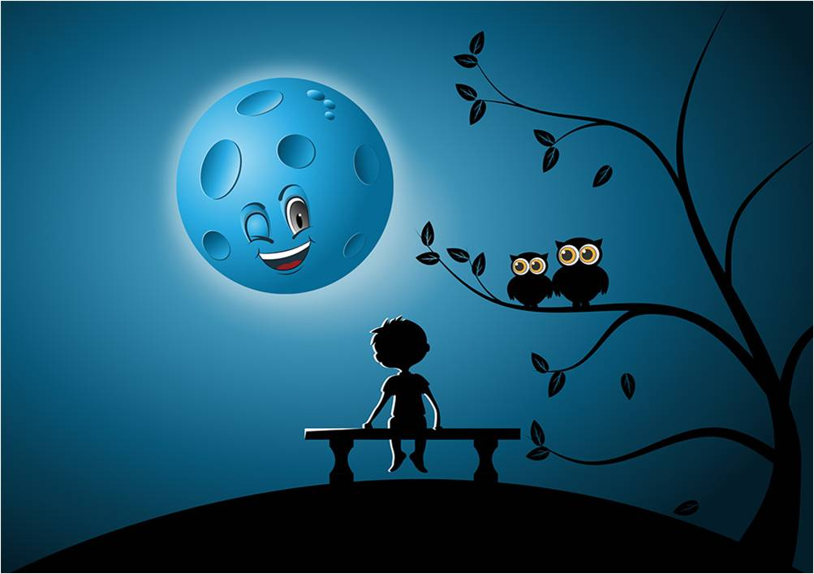
,,Док мјесец сја’’
Жан Батист Лили

Slide 2
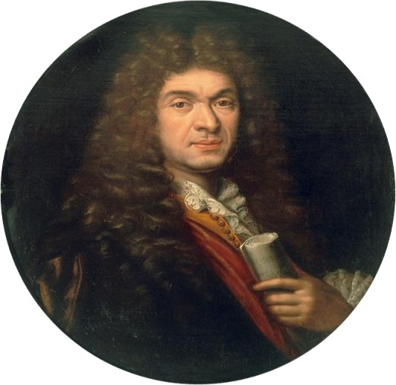
Жан Батист Лили
Жан-Батист Лили је био француски композитор италијанског поријекла, главни музичар на двору краља Луја XIV. Поред компоновања, свирао је виолину, дириговао, плесао и радио као музички педагог.

Slide 3
,,Док мјесец сја’’
Куца, куца Перо, премда већ је ноћ.
Дај ми једно перо, сад ћу писат поћ.
Свијећа ми не гори, угасла је пећ.
Врата ми отвори, чуј бар једну ријеч.
Куца, куца Перо, све док мјесец сја.
Дај ми једно перо, писао бих ја.
Немој кварит очи, сутра биће дан.
Сад у мирној ноћи, свако снива сан.

Slide 4
,,Док мјесец сја’’
Куца, куца Перо, премда већ је ноћ.
Дај ми једно перо, сад ћу писат поћ.

Slide 5
Задатак за самосталан рад:
У уџбенику на стр. 88 пронађите текст пјесме, а на цд-у, под редним бројем 102, слушајте и пјевајте пјесму ,,Док мјесец сја’’.

